Slide 1

МУНИЦИПАЛЬНОЕ БЮДЖЕТНОЕ ДОШКОЛЬНОЕ ОБРАЗОВАТЕЛЬНОЕ УЧРЕЖДЕНИЕ
«Детский сад комбинированного вида №105»
НОД по познавательно-речевому развитию
«Малая родина. Курский край»
в группе компенсирующей направленности
для детей 6-7 лет
Автор: Остапенко О.П.,
воспитатель группы
компенсирующей
направленности №2
Курск – 2019г.

Slide 2

Стихотворение «Родина» Николая Дружкова
У каждого есть маленькое солнце.
На Родине заботы не томят;
На Родине и радостней поётся.
У каждого есть Родина своя,
У каждого есть дом,
где он родился,
А где родился,
там и пригодился -
Вот так у нас в народе говорят.
У каждого есть Родина своя.
Стихотворение «Курский соловей» Светланы Тереховой -Амелиной
Славит песнями край соловей,
Далеко за пределами знают.
Курский край этой пташке милей,
А услышать певца все мечтают.
В Курске курский поёт соловей,
И поёт за пределами курский.
В трепет пеньем приводит людей,
Символ гордости птах этот русский.
Курский край полюбил соловей,
И весною сюда он стремится.
Снова трель зазвучит для людей,
Чтобы каждый сумел насладиться. У каждого есть Родина своя,

Slide 3
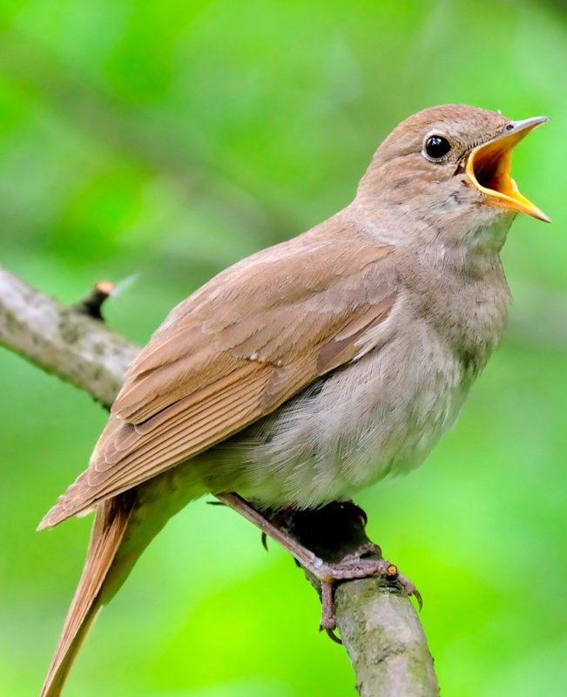
Самые особенные птицы – это курские соловьи. Некоторые исследователи полагают, что они способны издавать до 40 куплетов песни. Такой богатой мелодии нет у других птиц, поэтому мы по праву может гордиться курскими соловьями.

Slide 4


Флаг Курской области
Флаг Курской области представляет собой прямоугольное полотнище, состоящее из пяти полос: красного, серебряного, золотого, черного и красного цвета. Полосы красного цвета равновелики. Полосы серебряного, золотого и черного цвета равновелики между собой. В центре флага расположен герб Курской области.

Slide 5
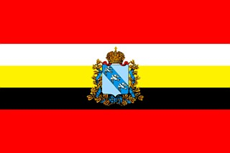
Герб Курской области
В серебряном щите, увенчанном короной, лазурная перевязь с тремя летящими серебряными куропатками. Щит обрамлен золотыми дубовыми листьями, перевитыми голубой лентой. В верхней части герба корона и дубовые листья соединены лентами красного цвета.

Slide 6

Герб города Курска
В серебряном щите лазуревая перевязь (на щите лазуревая лента с надписью "Г. Курск"), на которой изображены три летящие куропатки.
Символическое значение цветов, используемых в гербе: серебро - символ чистоты, доброты и невинности; синий цвет - символ красоты, мягкости и величия. С куропатками связывалось происхождение названия города.

Slide 7

Флаг города Курска
Флаг города Курска представляет собой прямоугольное полотнище лазуревого цвета с диагональной полосой сине-голубого цвета. На сине-голубой полосе изображены три летящие куропатки серебряного цвета. Ширина диагональной полосы составляет одну треть ширины флага. Отношение ширины флага к его длине - 2:3.
Флаг Курска разработан на основе его герба. Куропатки символизируют богатство курской природы. С ними связывается происхождение названия города.
Символическое значение цветов, используемых в флаге:
лазуревый - красота, мягкость, величие;
сине-голубой - правда, истина, небеса;
серебро - чистота, доброта, невинность.

Slide 8
Гимн города Курска - музыкальная композиция утверждённая решением Курского городского Собрания от 25 июля 2007 года №360-3-РС в качестве официального символа города Курска.
Гимн Курска в обязательном порядке исполняется при вступлении в должность Главы города Курска, при открытии и закрытии заседаний Курского городского Собрания, во время церемоний встреч и проводов, посещающих город Курск с официальными визитами глав других городов, делегаций и официальных представителей других городов и регионов, а также других официальных церемоний. Гимн может также исполняться при проведении Дня города, культурно-массовых мероприятий и других торжественных случаях.
Гимн города Курск
муз. Ю. Пятковского сл. В. Корнеева
Наш древний Курск, тебе земной поклон,
Святая отчая земля!
Здесь чуден колокольный звон,
Крепка курян семья.
Ты вырос на высоком берегу,
Хвалу тебе поем!
И предки в "Слове о полку"
Помянуты добром.
Ты в сердце, город нашей любви,
Где так поют соловьи!
Геройский край! Над нами ясный свет!
Салют в честь гордых лет, победных лет!
Наш древний Курск, тебе земной поклон,
Святая отчая земля!
В веках тебе расти и процветать,
Сильней и краше будь!
И Коренная Божья Мать
Нам освещает путь!
Здесь Сейм и Тускарь, здесь родимый дом,
Мы не изменим курс:
Отвагой ратной и трудом
России дорог Курск!
Ты в сердце, город нашей любви,
Где так поют соловьи!
Геройский край! Над нами ясный свет!
Салют в честь гордых лет, победных лет!
Наш древний Курск, тебе земной поклон,
Святая отчая земля!
Святая отчая земля!

Slide 9
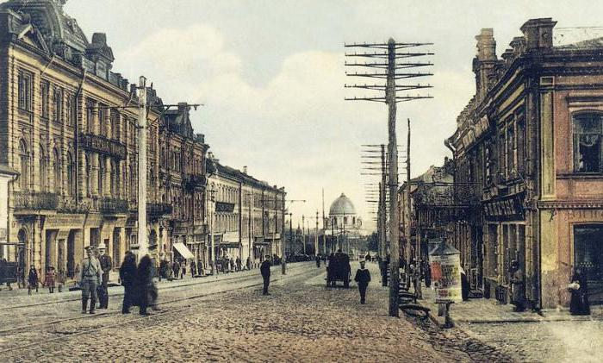
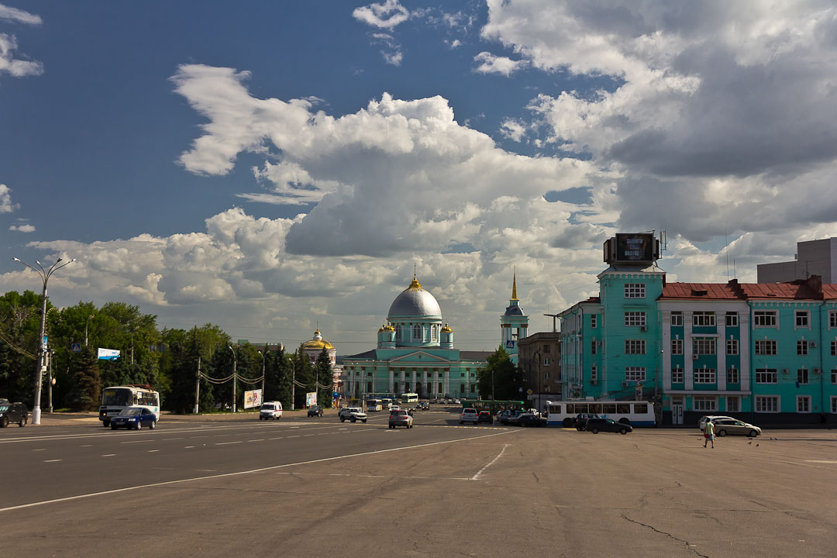
Центральная площадь города Курска – Красная площадь.

Slide 10
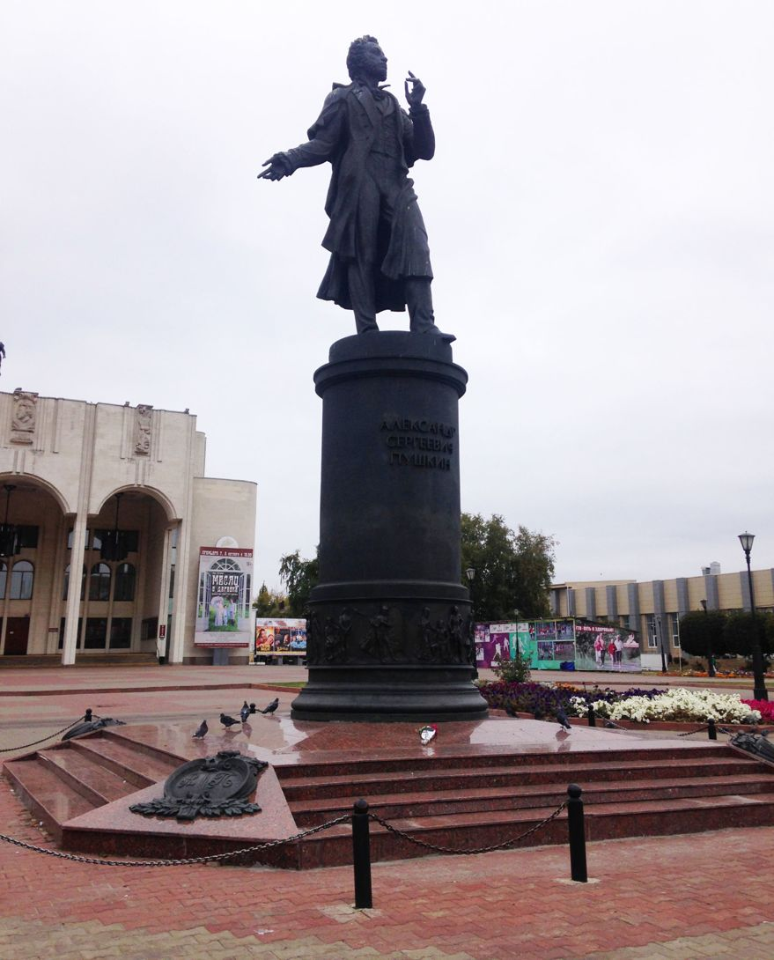
Памятник А.С.Пушкину

Slide 11
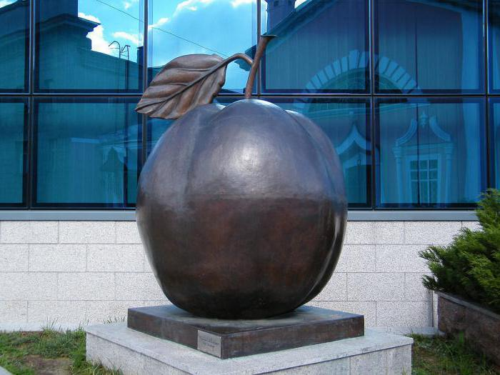
Памятник курской антоновке

Slide 12
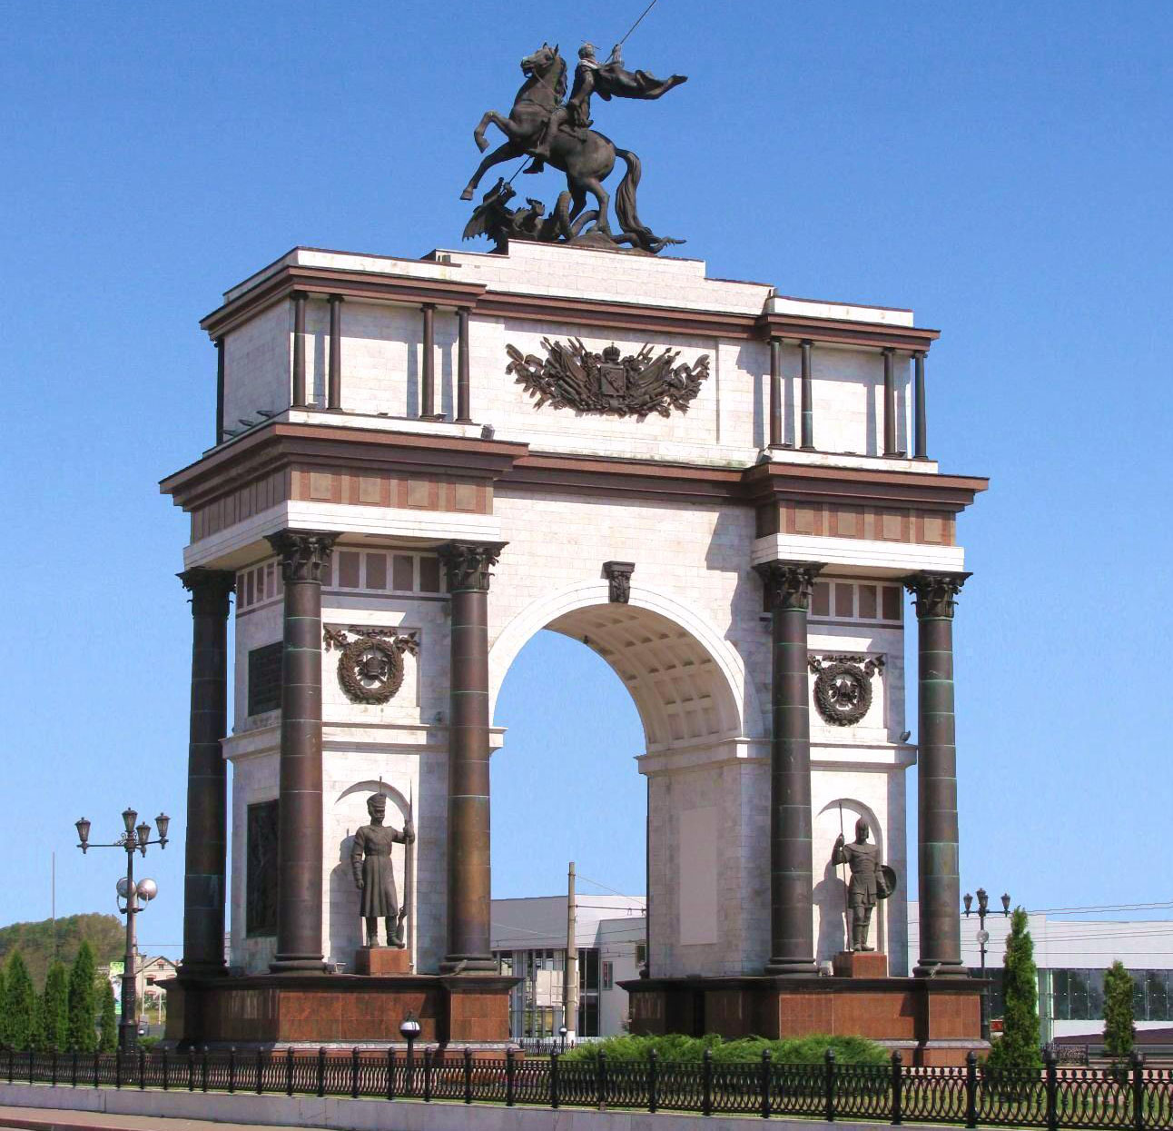
Триумфальная арка

Slide 13
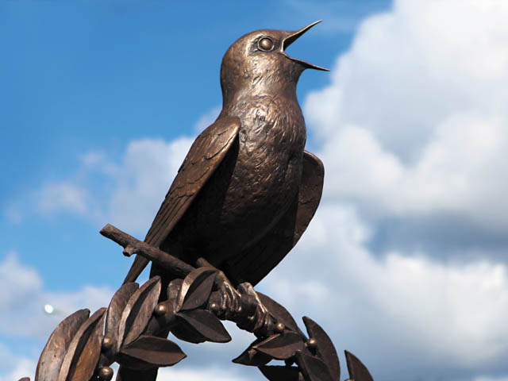
«Курский соловей»

Slide 14
Малая Родина –
Островок земли.
Под окном смородина,
Вишни расцвели.
Яблоня кудрявая ,
А под ней скамья –
Ласковая малая
Родина моя!

